Slide 1
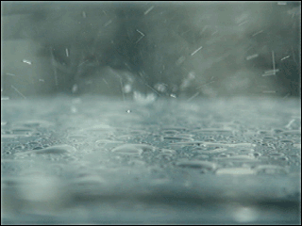

Slide 2
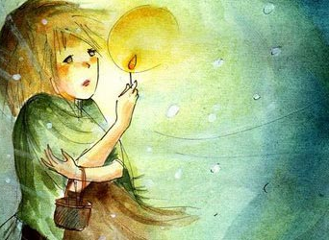
ما هو رأيكم بحكاية بائعة الكبريت؟

